Slide 1
2. 전자메일음성서비스
OpenWrt based on Buffalo WZR-HP-G300nh
Jin Seek Choi
jinseek@hanyang.ac.kr
Mobile Intelligence and Routing Lab (MiRL) http://mir.hanyang.ac.kr/~jinseek/
참고: 숭실대학교 정 규식
강의교재: 유무선공유기를 이용한 임베디드 리눅스 시스템 구축 및 응용

Slide 2
목차

Slide 3
강의 요약
INPUT
ACTION
RESULT
경로 설정 후
교차컴파일
SDK 내 mips-openwrt-linux-gcc Compiler
scp
WRouter
chat_server.c
./chat_client 192.168.1.1 8727 user1
터미널1
일반 컴파일
커널 내 gcc
Compiler
chat_host.c
chatting
터미널2

Slide 4
14.1 유무선공유기를 이용한 전자메일 음성 서비스 - (1) 목적
TTS(Text-to-Speech)?
도움말 파일이나 웹 페이지와 같은 컴퓨터 문서의 내용을 사람이 읽어주는 소리로 만들어 주는 음성 합성 프로그램의 한 종류
시각 장애가 있는 사람들을 위해 컴퓨터 화면에 나타난 정보를 대신 읽어주는 것도 가능
현재 나와 있는 TTS 프로그램들로는 음성으로 내용을 읽어주는 이메일과 자동 응답 시스템의 음성 안내 기능 등이 있음
본 실험에서는 TTS를 이용하여 메일이 오게 되면 그것을 확인하고 음성으로 알려주는 기능을 구현
메일 서버로부터 메일을 받아오는 프로그램을 유무선 공유기에 설치하고, TTS를 이용하여 메일의 내용을 음성으로 읽어주는 기능을 구현

Slide 5
14.1 유무선공유기를 이용한 전자메일 음성 서비스 - (2) 시스템 사양
시스템 사양
WRouter | Hardware | Buffalo WZR-HP-G300NH USB Sound Card Dongle, Earphone
 | Software | USB Memory : kmod-usb-storage, kmod-fs-vfat, kmod-nlsiso8859-1, kmod-nls-cp437 Sound : kmod-sound-core, kmod-ubs-audio, alsa-utils TTS : flite Mail : fetchmail, openssl-util, procmail
 | OS | backfire 10.03.1 (linux kernel 2.6)
HostPC | Hardware | Intel Pentium 4
 | Software | Not Necessary
 | OS | Ubuntu 12.04 (linux kernel 2.6)

Slide 6
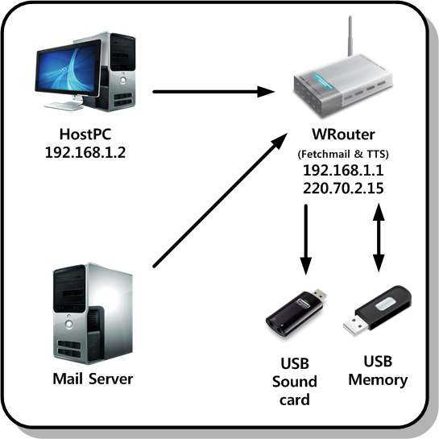
14.1 유무선공유기를 이용한 전자메일 음성 서비스 - (3) 시스템 구성
시스템 구성
시스템은 유무선공유기를 제어할 호스트 PC, 메일을 가져오는 프로그램이 설치된 유무선공유기(WRouter), TTS가 설치된 USB 메모리, 메일을 가지고 올 메일 서버 및 메일 내용을 음성으로 출력해줄 스피커로 구성
본 실험에서는 메일 서버로부터 메일을 가지고 와서 메일의 내용을 음성으로 변환한 후 이를 스피커를 통해 출력하는 실험을 수행
유무선공유기에는 USB 드라이버, USB 메모리 드라이버, 사운드 드라이버 및 메일을 가지고 오는 프로그램이 필요하며, USB 메모리에는 TTS 프로그램이 필요
유무선공유기가 메일 서버로부터 메일을 가지고 와서 TTS를 이용하여 메일의 내용을 음성으로 변환한 후 스피커를 통해 출력

Slide 7
14.1 유무선공유기를 이용한 전자메일 음성 서비스 - (4) 설치 및 실행과정 (1/28)
Step 1. Fetchmail 패키지 설치 (1/4)
만들어진 패키지를 유무선공유기로 복사하여, 유무선공유기에서 설치한다.
복사할 패키지 파일은 fetchmail_6.3.8-1_mipsel.ipk 파일이며, 위치는 ~/src/8.09/bin/packages/mipsel/ 디렉토리 내에 위치하고 있다.
유무선공유기로의 복사는 scp 명령어를 이용하고, 설치는 opkg 명령어를 이용하도록 한다.
이 실습에서 설치하게 될 파일들의 용량이 크기 때문에 유무선공유기에는 USB 메모리가 인식이 되어 있어야 한다.
USB 메모리 관련 설치는 <8장 4절 OPKG를 이용한 프로그램 설치> 또는 <13장 3절 유무선공유기에 웹 블로그 구축>을 참고한다.
USB 관련 디바이스 드라이버가 모두 설치된 이후에는 /mnt/ 디렉토리 안에 usbdriver 디렉토리가 생겼는지 USB의 인식을 확인하고 인식이 안되었다면 USB 메모리를 뽑았다가 다시 꼽아본다.
USB 메모리의 설정을 모두 마쳤으면 이전에 만든 파일을 유무선공유기의 USB 메모리에 복사해 주도록 한다.
Notes:
#Fetchmail package : 외부 메일 서버로부터 메일을 받아 오는 프로그램이다.

Slide 8
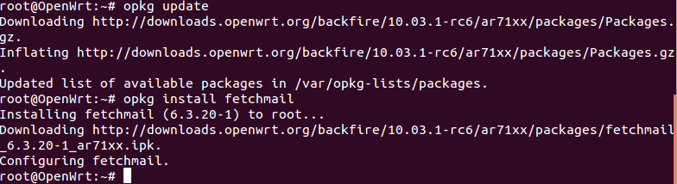
14.1 유무선공유기를 이용한 전자메일 음성 서비스 - (4) 설치 및 실행과정 (1/28)
Step 1. Fetchmail 패키지 설치 (2/4)
fetchmail 파일을 opkg 명령어를 이용하여 설치한다.복사할 파일은 Makefile 파일과 dn_skipname.diff파일이다.
opkg update와 opkg install을 차례로 한다.Makefile을 이용하여 Make 명령어를 수행한다.
opkg update를 해주는 이유는 fetchmail 파일을 설치한 후에 추가로 설치에 필요한 파일이 있기 때문이다.
dn_skipname.diff 파일은 다운로드 받은 소스코드에 고쳐져야 할 내용 등이 있을 경우 참고 해야 하는 파일이다.
WRouter>opkg update
WRouter>opkg install fetchmail

Slide 9
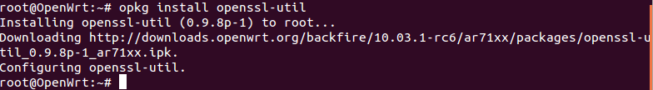
14.1 유무선공유기를 이용한 전자메일 음성 서비스 - (4) 설치 및 실행과정 (1/28)
Step 1. Fetchmail 패키지 설치 (3/4)
추가로 openssl-util 패키지를 설치한다.
WRouter>opkg install openssl-util

Slide 10
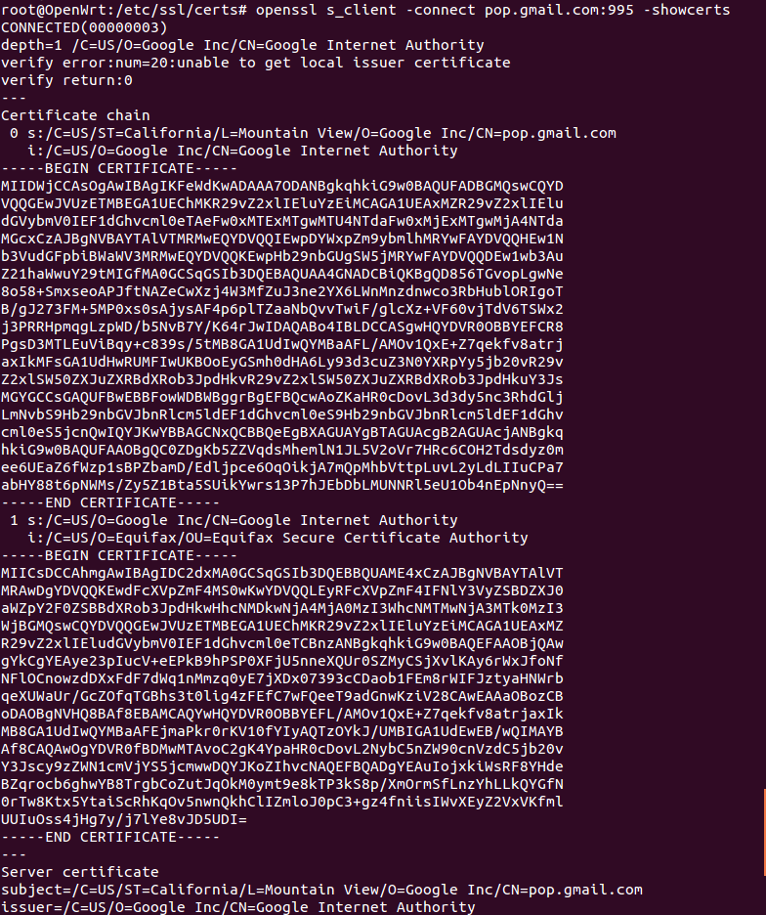
14.1 유무선공유기를 이용한 전자메일 음성 서비스 - (4) 설치 및 실행과정 (1/28)
Step 2. 관련 인증서 생성 및 인증서 파일 복사(1/3)
본 실습에서 사용하는 메일 서버는 gmail 서버를 대상으로 하였다.
만일 gmail이 아닌 다른 메일 서버를 사용하게 되면 인증서가 필요 없거나 얻어오는 과정 등이 달라질 수 있다.
또한 gmail로부터 메일을 얻어오기 위해서는 gmail의 POP3관련 설정을 해주어야 한다
관련 설정은 gmail의 환경 설정 부분에서 쉽게 설정 할 수 있다.
/etc/ssl/certs 폴더로 이동하여 gmail 인증서를 만든다.
WRouter>cd /etc/ssl/certs
WRouter>openssl s_client -connect pop.gmail.com:995 -showcerts

Slide 11
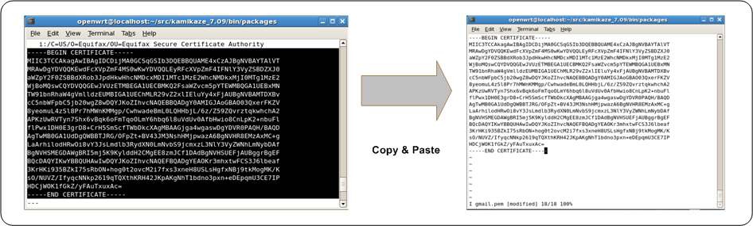
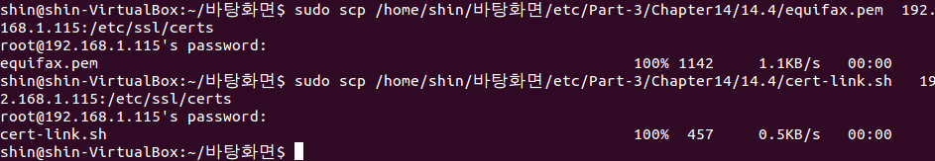
14.1 유무선공유기를 이용한 전자메일 음성 서비스 - (4) 설치 및 실행과정 (1/28)
Step 2. 관련 인증서 생성 및 인증서 파일 복사(2/3)
인증서 생성 후에는 vi 에디터를 이용하여 gmail.pem 이라는 파일을 생성하고 그 안에 -----BEGIN CERTIFICATE-----부터 -----END CERTIFICATE-----까지의 내용을 복사해 넣는 것이다.
복사는 마우스로 드래그 후에 우 클릭 하여 Paste로 복사가 가능하다.
제공된 equifax.pem 파일과 certlink.sh을 유무선공유기의 /etc/ssl/certs 폴더에 복사한다.
제공된 파일의 위치는 Part-3/Chapter14/14.4이다.
HostPC>scp /tmp/tts/equifax.pem root@192.168.1.1:/etc/ssl/certs
HostPC>scp /tmp/tts/certlink.sh root@192.168.1.1:/etc/ssl/certs/

Slide 12
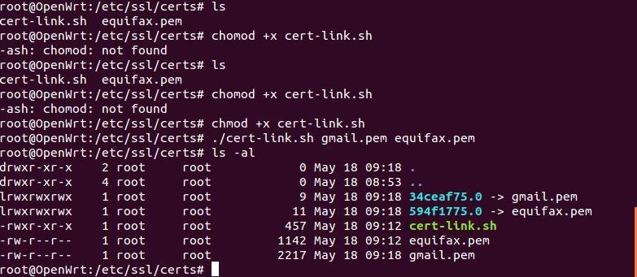
14.1 유무선공유기를 이용한 전자메일 음성 서비스 - (4) 설치 및 실행과정 (1/28)
Step 2. 관련 인증서 생성 및 인증서 파일 복사(2/3)
Ssh로 유무선공유기에 접속하여 복사한 cert-link.sh 파일에 실행 권한을 준다.
cert-link.sh를 이용하여 이전에 생성했던 파일인 gmail.pem 파일과 cert-link.sh 파일과 같이 복사한 equifax.pem 파일의 해시 파일을 생성 해주도록 한다.
WRouter>cd /etc/ssl/certs
WRouter>chmod +x cert-link.sh
WRouter>./cert-link.sh gmail.pem equifax.pem
WRouter>ls -al

Slide 13
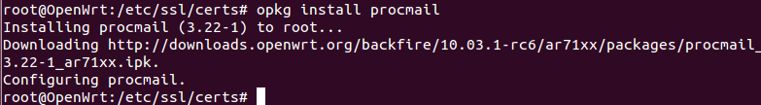
14.1 유무선공유기를 이용한 전자메일 음성 서비스 - (4) 설치 및 실행과정 (1/28)
Step 2. 관련 인증서 생성 및 인증서 파일 복사(2/3)
procmail은 fetchmail의 필터링 등을 도와주는 도구이다.
procmail을 설치한다.
WRouter>opkg install procmail

Slide 14
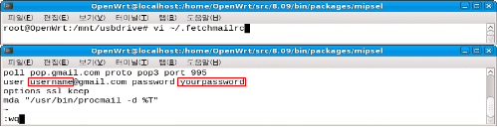
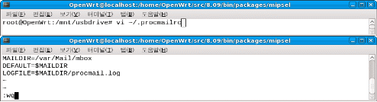
14.1 유무선공유기를 이용한 전자메일 음성 서비스 - (4) 설치 및 실행과정 (1/28)
Step 3. fetchmail 및 procmail 설정(1/2)
~/디렉토리에 .fetchmailrc와 .procmailrc를 생성한다.
fetchmailrc 파일에는 왼쪽그림과 같은 내용을 넣어준다.
WRouter>vi ~/.fetchmailrc
<username>과 <yourpassword>에는 자신의 메일계정 아이디와 비밀번호를 적어 넣어야 한다.
procmailrc 파일에는 왼쪽그림과 같은 내용을 넣어준다.
WRouter>vi ~/.procmailrc

Slide 15
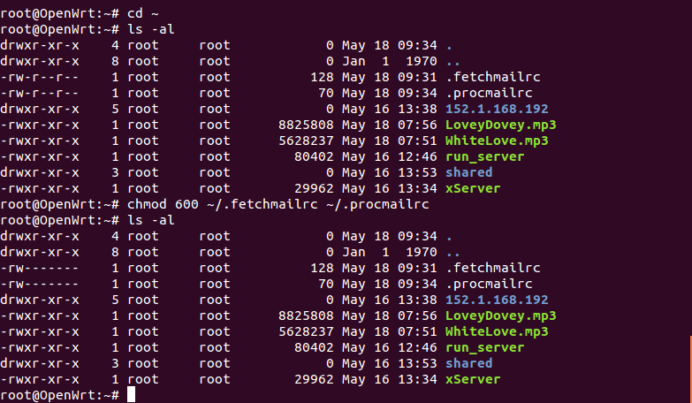
14.1 유무선공유기를 이용한 전자메일 음성 서비스 - (4) 설치 및 실행과정 (1/28)
Step 3. fetchmail 및 procmail 설정(2/2)
생성 후 ~/.fetchmailrc와 ~/.procmailrc 파일의 권한을 변경한다..
파일 권한이 변경된 것을 ls 명령어로 확인할 수 있다(그림 14.54).
WRouter>cd ~/
WRouter>ls -al
WRouter>chmod 600 ~/.fetchmailrc ~/.procmailrc
WRouter>ls -al

Slide 16
14.1 유무선공유기를 이용한 전자메일 음성 서비스 - (4) 설치 및 실행과정 (1/28)
Step 3. fetchmail 및 procmail 설정(2/2)
생성 후 ~/.fetchmailrc와 ~/.procmailrc 파일의 권한을 변경한다..
파일 권한이 변경된 것을 ls 명령어로 확인할 수 있다(그림 14.54).
WRouter>cd ~/
WRouter>ls -al
WRouter>chmod 600 ~/.fetchmailrc ~/.procmailrc
WRouter>ls -al

Slide 17
14.1 유무선공유기를 이용한 전자메일 음성 서비스 - (4) 설치 및 실행과정 (1/28)
Step 1. Swap 영역 설정하기
Festival Lite가 실행되기 위해서 메모리의 영역 확장이 필요하다
<부록 11. swap 설정 방법>을 보고 Swap 영역을 설정해 보도록 한다.

Slide 18
14.1 유무선공유기를 이용한 전자메일 음성 서비스 - (4) 설치 및 실행과정 (1/28)
Step 2. USB 메모리에 opkg package를 설치하기 위한 설정하기(1/3)
Festival Lite 파일 설치는 큰 용량이 필요하다. 그러므로 설치하는 라이브러리 및 실행 파일 등은 USB 메모리에 저장한다.
opkg 관련 설정을 바꿔 주어서 USB 메모리에 저장되게 한다.
vi 에디터를 이용하여 /etc/opkg.conf 파일을 수정한다.
/etc/opkg.conf 파일에 아래의 내용을 추가 해주도록 한다
WRouter>vi /etc/opkg.conf
dest usb /mnt/usbdrive
이는 destination의 이름을 usb로 정하고 /mnt/usbdrive에 mount된 usb drive를 destination으로 한다를 의미 한다.
etc/opkg.conf 파일에 추가시 주의점은 가장 아래 줄에 추가를 해야한다. 만약 위에 추가를 하게 되면, 앞으로 설치될 opkg 파일은 모두 USB로 저장이 되게 된다.

Slide 19
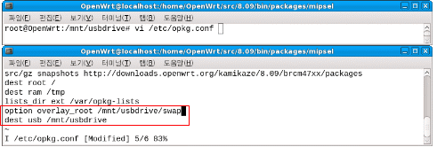
14.1 유무선공유기를 이용한 전자메일 음성 서비스 - (4) 설치 및 실행과정 (1/28)
Step 2. USB 메모리에 opkg package를 설치하기 위한 설정하기(2/3)
저 용량의 파일들도 USB로 저장이 되기 때문에, 해당 파일의 심볼릭 링크를 만들어 주는 등의 불필요한 작업을 필요로 하기 때문이다.
동시에 option 부분에 usbdrive의 swap 부분도 수정한다.
이는 용량이 큰 프로그램 설치에 있어 필요한 메인 메모리의 영역을 확장해주는 역할을 한다. 즉 swap 영역의 메모리를 메인 메모리의 영역처럼 접근하여 사용할 수 있게 하는 것이다.
dest usb /mnt/usbdrive가 플래시 메모리의 설치 영역을 확장해주는 것이라면 swap은 설치 시 부족한 메인 메모리를 확장해주는 것이다.

Slide 20
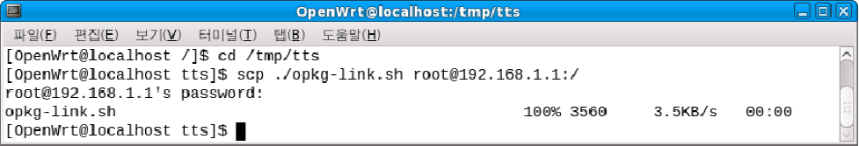
14.1 유무선공유기를 이용한 전자메일 음성 서비스 - (4) 설치 및 실행과정 (1/28)
Step 2. USB 메모리에 opkg package를 설치하기 위한 설정하기(3/3)
USB에 설치한 라이브러리 및 실행 파일들을 정상적으로 사용하기 위해서는 기존의 라이브러리 폴더에 심볼릭 링크를 만들어 주어야 한다.
이를 도와줄 수 있는 파일을 유무선공유기에 복사한다.
교재 사이트에서 제공되는 파일 이름은 opkg-line.sh 파일이다. 제공된 파일의 위치는 Part- 3/Chapter14/14.4이고 호스트 PC의 /tmp/tts/ 디렉토리에 미리 다운로드받았다고 가정한다.
HostPC>cd /tmp/tts
HostPC>scp ./opkg-link.sh root@192.168.1.1:/
복사한 opkg-link.sh 파일의 사용법은 다음과 같다.
opkg-link.sh add package_name usb에 설치한 package의 라이브러리 및 실행 파일들의 심볼릭 링크를 / (루트) 디렉토리의 lib 및 bin 파일에 만들어 주도록 한다.
opkg-link.sh remove package_name 위에서 만들 심볼릭 링크들을 지워 주도록 한다.

Slide 21
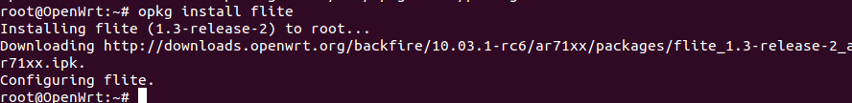
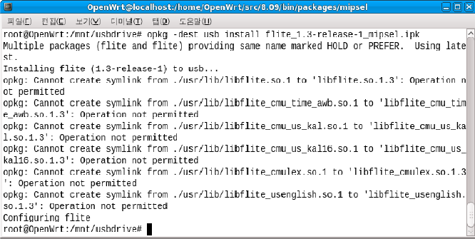
14.1 유무선공유기를 이용한 전자메일 음성 서비스 - (4) 설치 및 실행과정 (1/28)
Step 3. USB 메모리에 Festival lite 패키지 설치하기
유무선공유기의 /mnt/usbdrive 디렉토리(이전에 USB 메모리를 마운트 한 디렉토리) 에서 opkg install 명령어로 설치를 하도록 한다.
이전 버전에서는 관련 패키지가 없었던 것으로 보이나 현재 backfire에서는 관련 패키지가 이미 존재한다.
여기서의 설치는 USB 메모리에 해야 하기 때문에 opkg 명령어에 -dest 옵션을 붙여 주도록 한다
WRouter>opkg -dest usb install flite

Slide 22
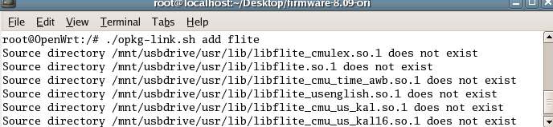
14.1 유무선공유기를 이용한 전자메일 음성 서비스 - (4) 설치 및 실행과정 (1/28)
Step 4. Festival Lite 패키지 심볼릭 링크 만들어 주기
이전 Step 2에서 복사한 opkg-link.sh 파일을 이번 단계에서 사용을 하도록 한다.
Festival Lite 패키지가 USB Storage에 설치되었기 때문에 해당 파일들의 심볼릭 링크들을 /usb/lib/ 디렉토리에 만들어 주어야 한다.
그 과정을 opkg-link.sh 파일이 도와준다.
이전에 복사해 두었던 opkg-link.sh 파일의 위치로 이동 후에 opkglink.sh를 실행하도록 한다.
WRouter>./opkg-link.sh add flite

Slide 23
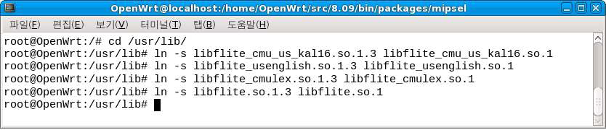
14.1 유무선공유기를 이용한 전자메일 음성 서비스 - (4) 설치 및 실행과정 (1/28)
Step 4. Festival Lite 패키지 심볼릭 링크 만들어 주기
Festival Lite를 정상적으로 사용하기 위하여 해당 라이브러리의 심볼릭 링크를 다시 생성해 주어야 한다.
프로그램의 라이브러리의 참조 등이 바뀌었기 때문에 이와 같은 과정을 필요로 하게 된다.
/usr/lib 디렉토리로 이동하여 관련 라이브러리의 심볼릭 링크를 만들어 주도록 한다.
WRouter>cd /usr/lib/
WRouter>ln -s libflite_cmu_us_kal16.so.1.3 libflite_cmu_us_kal16.so.1
WRouter>ln -s libflite_usenglish.so.1.3 libflite_usenglish.so.1
WRouter>ln -s libflite_cmulex.so.1.3 libflite_cmulex.so.1
WRouter>ln -s libflite.so.1.3 libflite.so.1

Slide 24
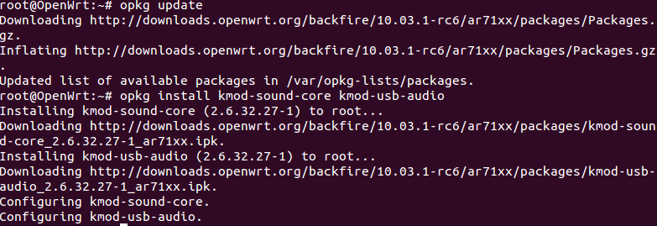
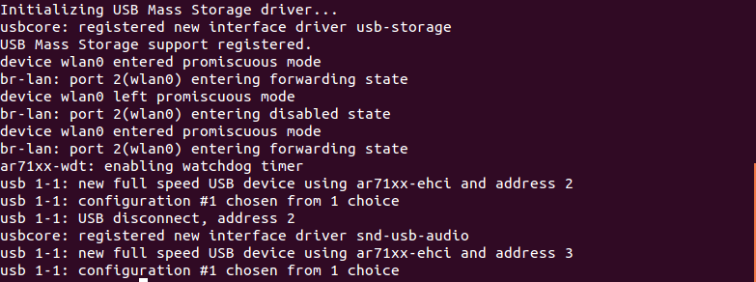
14.1 유무선공유기를 이용한 전자메일 음성 서비스 - (4) 설치 및 실행과정 (1/28)
USB 타입 사운드카드 디바이스 드라이버 설치
USB 타입의 사운드카드를 유무선공유기에서 인식할 수 있도록 하기 위해 사운드카드 디바이스 드라이버를 설치해주도록 한다.
설치해야 할 패키지는 아래와 같다.
WRouter>opkg install kmod-usb-audio kmod-sound-core alsa-utils
설치 이후에는 USB 사운드 카드를 연결해 주도록 하고, dmesg 명령어를 통하여 인식이 되었는지 확인해 보도록 한다.

Slide 25
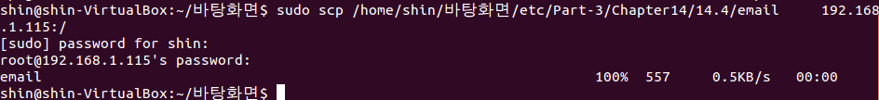

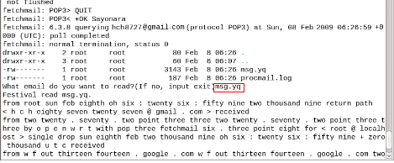
14.1 유무선공유기를 이용한 전자메일 음성 서비스 - (4) 설치 및 실행과정 (1/28)
파일 복사 및 실행
제공된 파일 중 email이라는 스크립트 파일을 유무선공유기에 복사한다.
제공된 파일의 위치는 Part-3/Chapter14/14.4이다.
이 파일을 호스트 PC의 /tmp/tts/ 디렉토리로 복사해 두었다고 가정한다.
HostPC>scp /tmp/tts/email root@192.168.1.1:/
유무선공유기에 접속하여 실행한다.
실행 과정은 메일서버로부터 인증, 사용자 아이디와 비밀번호 등을 확인 받은 뒤 메일을 받아온다.
그리고 받은 메일 중 하나를 선택하면 메일의 헤더를 포함한 전체 내용을 읽어서 사운드로 출력한다.
WRouter>cd /
WRouter>./email

Slide 26
과제 2
- 전자메일 음성서비스에 관한 보고서를 작성하시오.
* 마지막에 ./email 실행시 발생하는
permission denied
을 해결해 보시오.

